Slide 1
Звук В, В*
Подготовила
Учитель начальных классов
Кочетова Елена Юрьевна
Г. Воронеж
МБОУ СОШ №87

Slide 2
Прочитайте ребусы

Slide 3
Прочитай слоги с доски

Slide 4
Преодолей слоговую вершину

Slide 5
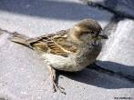
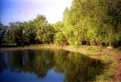
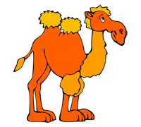
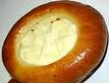
Знакомство с буквой
В
Вот буква В видна вдали - красивая, витая
Как будто крендель испекли приезжих поджидая.
Взлетев на дерева верхушку,
Ворона кушала ватрушку
Ветер веточки качал
Верблюд ворону повстречал
Говорит он ей: «Сестрица,
Нет ли здесь воды напиться?»
Та сказала: «Без труда Вы дойдете до пруда
С Вами я не полечу, быть голодной не хочу:
Воробей воришка украдет коврижку»

Slide 6
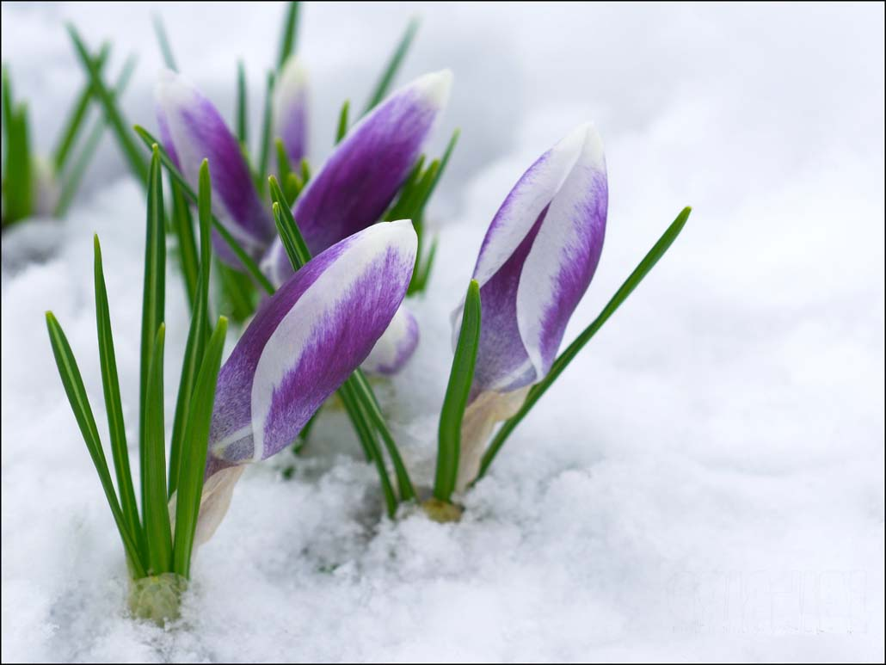
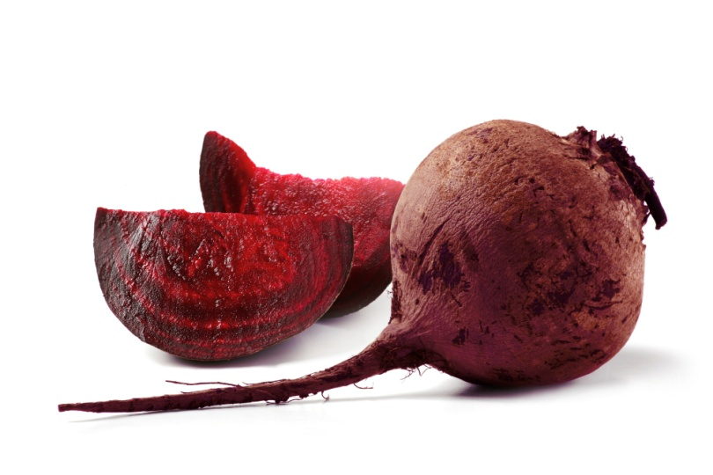
Сделай разбор слова
свёкла
весна

Slide 8
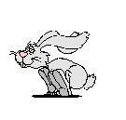

Slide 9
Объясните значение слов

Slide 10
Составьте новые слова

Slide 11
Что нового вы узнали на уроке?
Домашнее задание:
Выучить правило про букву «В»
Выучить стих «Домовой»
разбор слов «великан, вьюга»

